Slide 1
数据结构—C++实现
沈 俊
jshen@t.shu.edu.cn
上海大学 计算机工程与科学学院
2020年12月
Notes:
介绍课程组的情况：
课程组有7位老师。缪老师上钱伟长学院的课，其他6个老师分3个大班上课；6个中班上机；（我们再分4个小班研讨）。
课程组进行了多次讨论，3个组都各有特色，所以我们3个组先按各自的思路开展工作，再进行交流总结。
主讲老师认真规划，准备研讨题目；研讨老师积极参与（每次上课坐第1排）

Slide 2
第6章 树和二叉树（1）
树的概念
二叉树
二叉树的存储结构
遍历二叉树
线索二叉树
二叉树的应用
树和森林的实现
等价类及其表示

Slide 3
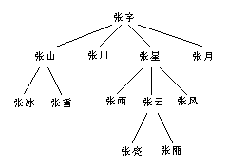
6.1 树的概念

Slide 4
树的概念
树（tree）T是一个包含n(n>=0)个数据元素的有限集合。并且有：
（1）当n=0时，T称为空树；
（2）如果n>0，则树有且仅有一个特定的被称为根（root）的结点，树的根结点只有后继，没有前驱；
（3）当n>1时,除根结点以外的其余结点可分为m(m>0)个互不相交的非空有限集T1、T2、...、Tm,其中每一个集合本身又是一棵非空树,并且称它们为根结点的子树（subtree）。

Slide 5
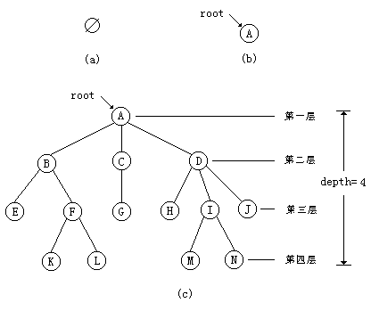
树的概念

Slide 6
树的术语
1．结点
2．结点的度
3．终端结点
4．非终端结点
5．树的度
6．孩子和双亲
7．兄弟

Slide 7
树的术语
8．祖先
9．子孙
10．结点的层次
11．树的深度
12．堂兄弟
13．有序树
14．无序树
15．森林

Slide 8
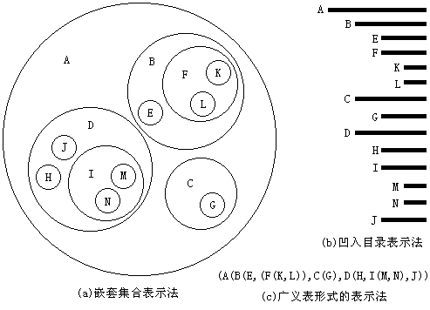
树的表示形式
1、树形表示法
2、嵌套集合表示法
3、凹入目录表示法
4、广义表形式的表示法

Slide 9
树的基本操作
（1）Root ( )
（2）CreateRoot ( d )
（3）Parent( x )
（4）FirstChild ( x )
（5）NextSibling ( x, y )
（6）PreSibling ( x, y )
（7）Retrieve ( x )
（8）Assign (x，d)
（9）InsertChild ( x,d )
（10）DeleteChild ( x,i )
（11）DeleteSubTree ( x )
（12）IsEmpty ( )
（13）Travers（ ）

Slide 10
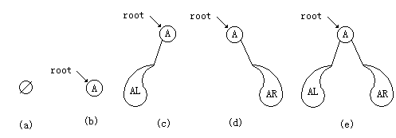
6.2 二叉树
二叉树的定义 :
二叉树BT是有限个结点的集合。当集合非空时，其中有一个结点称为二叉树的根结点，用BT表示，余下的结点（如果有的话）最多被组成两棵分别被称为BT的左子树（left subtree）和右子树（right subtree）、互不相交的二叉树。
二叉树的五种形态 :

Slide 11
二叉树的性质
性质1：有n(n>0)个结点的二叉树的分支数为n-1。
证明：因为在二叉树中，除根结点以外的其它每个结点有且仅有一个父结点。而子结点与父结点间有且只有一条分支，因此对于有n(n>0)个结点的二叉树，其分支的数目为n-1。

Slide 12
二叉树的性质
性质2：若二叉树的高度为h（h≥0），则该二叉树最少有h个结点，最多有2^{h}-1个结点。
证明：因为在二叉树中，每一层至少要有1个结点，因此对于高度为h的二叉树，其结点数至少为h个。
在二叉树中，第一层只有一个根结点；又因为每个结点最多有2个孩子结点，所以第i层的结点最多为2^{i-1}个，所以高度为h（h≥0）的二叉树结点总数最多为：
2⁰ + 2¹ + … + 2^{h-1} = 2^{h} - 1

Slide 13
二叉树的性质
性质3：含有n个结点的二叉树的高度最大值为n，最小值为⎡log₂(n+1) ⎤ 。
证明：因为在二叉树中，每层至少有一个结点，因此对于含有n个结点的二叉树，其高度不会超过n。根据性质2可以得知，高度为h的二叉树最多有2^{h}-1个结点，即n≤2^{h}-1，因此h≥log₂(n+1)。由于h是整数，所以h≥⎡log₂(n+1)⎤。

Slide 14
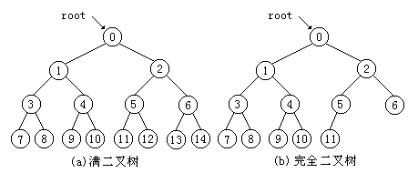
二叉树的性质
满二叉树的定义：若高度为h的二叉树具有最大数目（2^{h}-1个）的结点，则称其为满二叉树（full binary tree ）。
完全二叉树的定义：若高度为h的二叉树，除第 h 层外，其它各层 (1 ∼ h-1) 的结点数都达到最大个数，并且第 h 层的结点是自左向右连续分布的。则称它为完全二叉树（complete binary tree ）。

Slide 15
二叉树的性质
性质4：具有 n 个结点的完全二叉树的高度为⎡log₂(n+1)⎤ 。
证明：设完全二叉树的高度为h，则由性质2得：
2^{h-1}-1＜n≤2^{h} -1
2^{h-1}＜n+1≤2^{h}
不等式中的各项取对数得：h-1＜log₂(n+1)≤h。因为h为整数，所以h=⎡log₂(n+1)⎤。

Slide 16
二叉树的性质
性质5：如果将一棵有n个结点的完全二叉树自顶向下，同一层自左向右连续给结点编号0、1、2、…、n-1。则有以下关系：
（1）若i＝0，则 i 无双亲，若i＞0，则 i 的双亲为⎡i/2⎤-1；
（2）若2*i+1<n，则 i 的左孩子为2*i+1；
（3）若2*i+2<n，则 i 的右孩子为2*i+2；
（4）若i为偶数，且i≥1，则 i 是其双亲的右孩子，且其有编号为i-1左兄弟；
（5）若i为奇数，且i＜n-1，则 i 是其双亲的左孩子，且其有编号为i+1右兄弟。

Slide 17
二叉树的性质
证明：此性质可以用归纳法证明，在此先证明其中的(2)和(3)。
当i＝0时，由完全二叉树的定义得知，如果2*i+1＝1<n，说明二叉树中存在两个或两个以上的结点，所以结点i的左孩子存在且编号为1；反之，如果2*i+1＝1=n，说明二叉树中只有一个结点i，结点i的左孩子结点不存在。同理，如果2i+2＝2<n，说明结点i的右孩子存在且编号为2；如果2*i+2＝2=n，说明二叉树中不存在编号为2的结点，即结点i的右孩子不存在。

Slide 18
二叉树的性质
假设对于编号为j(0＜j＜i）的结点，(2)和(3)成立。
当i＝j+1时，根据完全二叉树的定义，若其左孩子结点存在则其左孩子结点的编号等于编号为j的结点的右孩子的编号加1，即其左孩子结点的编号等于2*j+2+1＝2*i+1；同样，当i＝j+1时，根据完全二叉树的定义，若其右孩子结点存在，则其右孩子结点的编号等于其左孩子结点的编号加1，即其右孩子结点的编号等于2i+1+1=2*i+2，因此性质5的(2)，(3)得证。

Slide 19
二叉树的性质
由上述(2)和(3)可很容易证明(1)，证明如下：
当i＝0时，显然该结点为根结点，所以它没有双亲结点。
当i＞0时，设编号为i的结点的双亲结点的编号为f。如果i是其双亲结点的左孩子结点，根据性质5的(2)有i＝2*f+1（i为奇数），即f＝(i-1)/2；如果结点i是其双亲结点的右孩子结点，根据性质5的(3)有i＝2*f+2（i为偶数），即f＝i/2-1。综合这两种情况可以得到，当i＞0时，其双亲结点的编号等于⎡i/2⎤-1。因此性质5的(1)得证。

Slide 20
二叉树的基本操作
（1）IsEmpty ( )
（2）Root ( )
（3）CreateRoot ( d )
（4）Parent( p )
（5）LeftChild ( p )
（6）RightChild ( p )
（7）LeftSibling ( p )
（8）RightSibling ( p )
（9）Retrieve ( p )
（10）Assign (p，d)
（11）InsertLeftChild ( p,d )
（12）InsertRightChild ( p,d )
（13）DeleteLeftChild ( p )
（14）DeleteRightChild ( p )
（15）PreOrderTravers（ ）
（16）InOrderTravers（ ）
（17）PostOrderTravers（ ）
（18）LevelOrderTravers（ ）

Slide 21
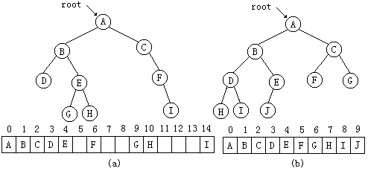
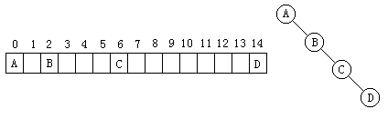
6.3 二叉树的存储结构
1、数组表示法

Slide 22
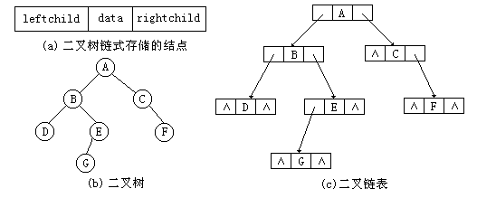
6.3 二叉树的存储结构
2、二叉链表表示法

Slide 23
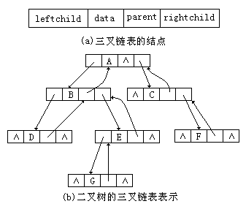
6.3 二叉树的存储结构
3、三叉链表表示法

Slide 24
二叉链表中结点的类模板
template <class ElemType>
struct BinTreeNode{
ElemType data; // 数据域
BinTreeNode<ElemType> *leftChild; // 左孩子指针域
BinTreeNode<ElemType> *rightChild; // 右孩子指针域
BinTreeNode(); // 无参数的构造函数
BinTreeNode(const ElemType &val
BinTreeNode<ElemType> *lChild = NULL,
BinTreeNode<ElemType> *rChild = NULL);
};

Slide 25
二叉链表中结点的类模板
template <class ElemType>
BinTreeNode<ElemType>::BinTreeNode()
{
leftChild = rightChild = NULL;
}

Slide 26
二叉链表中结点的类模板
template <class ElemType>
BinTreeNode<ElemType>::BinTreeNode(const ElemType &val,
BinTreeNode<ElemType> *lChild,
BinTreeNode<ElemType> *rChild)
{
data = val; // 数据元素值
leftChild = lChild; // 左孩子
rightChild = rChild; // 右孩子
}

Slide 27
二叉链表类模板定义
template <class ElemType>
class BinaryTree{
protected:
BinTreeNode<ElemType> *root;
BinTreeNode<ElemType> *CopyTree(BinTreeNode<ElemType> *t);
void Destroy(BinTreeNode<ElemType> * &r);
void PreOrder(BinTreeNode<ElemType>*r,
void(*Visit)(const ElemType&)) const;
void InOrder(BinTreeNode<ElemType>*r,
void (*Visit)(const ElemType &)) const;
void PostOrder(BinTreeNode<ElemType>*r,
void (*Visit)(const ElemType &)) const;

Slide 28
二叉链表类模板定义
int Height(const BinTreeNode<ElemType> *r) const;
int NodeCount(const BinTreeNode<ElemType> *r) const;
BinTreeNode<ElemType> *Parent(BinTreeNode<ElemType> *r,
const BinTreeNode<ElemType>*p) const;

Slide 29
二叉链表类模板定义
public:
BinaryTree();
virtual ~BinaryTree();
BinTreeNode<ElemType> *GetRoot() const;
bool IsEmpty() const;
Status GetElem(BinTreeNode<ElemType> *p, ElemType &e) const;
Status SetElem(BinTreeNode<ElemType> *p, const ElemType &e);
void InOrder(void (*Visit)(const ElemType &)) const;
void PreOrder(void (*Visit)(const ElemType &)) const;
void PostOrder(void (*Visit)(const ElemType &)) const;
void LevelOrder(void (*Visit)(const ElemType &)) const;
int NodeCount() const;

Slide 30
二叉链表类模板定义
BinTreeNode<ElemType> *LeftChild(const BinTreeNode<ElemType> *p) const;
BinTreeNode<ElemType> *RightChild(const BinTreeNode<ElemType> *p) const;
BinTreeNode<ElemType> *Parent(const BinTreeNode<ElemType> *p) const;
void InsertLeftChild(BinTreeNode<ElemType> *p, const ElemType &e);
void InsertRightChild(BinTreeNode<ElemType> *p, const ElemType &e);
void DeleteLeftChild(BinTreeNode<ElemType> *p);
void DeleteRightChild(BinTreeNode<ElemType> *p);
int Height() const;
BinaryTree(const BinaryTree<ElemType> &t);
BinaryTree(BinTreeNode<ElemType> *r);
BinaryTree<ElemType> &operator=(const BinaryTree<ElemType>& t);
};

Slide 31
删除以r为根的二叉树
template <class ElemType> void BinaryTree<ElemType>::
Destroy(BinTreeNode<ElemType> *&r) {
if (r != NULL) {
Destroy(r->leftChild);
Destroy(r->rightChild);
delete r;
r=NULL;
}
}

Slide 32
在以r为根的二叉树中求结点p的双亲
Template<classElemType>BinTreeNode<ElemType>
*BinaryTree<ElemType>::Parent(BinTreeNode<ElemType> *r,
const BinTreeNode<ElemType> *p) const {
if (r == NULL) return NULL; // 空二叉树
else if (r->leftChild == p || r->rightChild == p) return r;
else { BinTreeNode<ElemType> *tmp;
tmp=Parent(r->leftChild, p);
if (tmp != NULL) return tmp;
tmp=Parent(r->rightChild, p);
if (tmp != NULL) return tmp;
else return NULL;
}
}

Slide 33
求结点p的左兄弟
template <class ElemType>
BinTreeNode<ElemType> *BinaryTree<ElemType>::
LeftSibling(const BinTreeNode<ElemType> *p) const {
BinTreeNode<ElemType> *r=Parent(root, p);
if (r == NULL)
return NULL;
else if (r->rightChild == p)
return r->leftChild;
else
return NULL;
}

Slide 34
插入右孩子
template <class ElemType> void BinaryTree<ElemType>::
InsertRightChild(BinTreeNode<ElemType> *p, const ElemType &e)
{
if (p == NULL) return;
else {
BinTreeNode<ElemType> *child
= new BinTreeNode<ElemType>(e);
if (p->rightChild != NULL)
child->rightChild=p->rightChild;
p->rightChild=child;
return;
}
}

Slide 35
6.4 遍历二叉树
二叉树的遍历是指按照某种顺序访问二叉树中的每个结点，并使每个结点被访问一次且只被访问一次。

Slide 36
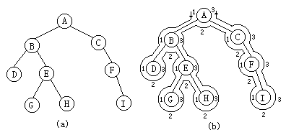
先序遍历
先序遍历(Preorder Traversal）：若二叉树为空，遍历结束。否则，
（1）访问根结点；
（2）前序遍历根结点的左子树；
（3）前序遍历根结点的右子树。
先序序列为：A、B、D、E、G、H、C、F、I。

Slide 37
先序遍历以r为根的二叉树
template <class ElemType> void BinaryTree<ElemType>::
PreOrder(BinTreeNode<ElemType> *r,
void (*Visit)(const ElemType &)) const {
if (r != NULL) {
(*Visit)(r->data);
PreOrder(r->leftChild, Visit);
PreOrder(r->rightChild, Visit);
}
}

Slide 38
先序遍历二叉树
void BinaryTree<ElemType>::PreOrder(
void (*Visit)(const ElemType &)) const
{
PreOrder(root, Visit);
}

Slide 39
中序遍历
中序遍历(Inorder Traversal) ：若二叉树为空，遍历结束。否则，
（1）中序遍历根结点的左子树；
（2）访问根结点；
（3）中序遍历根结点的右子树。
中序序列为：D、B、G、E、H、A、C、F、I。

Slide 40
中序遍历以r为根的二叉树
template <class ElemType> void BinaryTree<ElemType>::
InOrder(BinTreeNode<ElemType> *r,
void (*Visit)(const ElemType &)) const {
if (r != NULL) {
InOrder(r->leftChild, Visit);
(*Visit)(r->data);
InOrder(r->rightChild, Visit);
}
}

Slide 41
中序遍历二叉树
void BinaryTree<ElemType>::InOrder(
void (*Visit)(const ElemType &)) const
{
InOrder(root, Visit);
}

Slide 42
后序遍历
后序遍历(Postorder Traversal) ：若二叉树为空，遍历结束。否则，
（1）后序遍历根结点的左子树；
（2）后序遍历根结点的右子树；
（3）访问根结点。
后序序列为：D、G、H、E、B、I、F、C、A。

Slide 43
后序遍历以r为根的二叉树
template <class ElemType> void BinaryTree<ElemType>::
PostOrder(BinTreeNode<ElemType> *r,
void (*Visit)(const ElemType &)) const {
if (r != NULL) {
PostOrder(r->leftChild, Visit);
PostOrder(r->rightChild, Visit);
(*Visit)(r->data);
}
}

Slide 44
后序遍历二叉树
void BinaryTree<ElemType>::PostOrder(
void (*Visit)(const ElemType &)) const
{
PostOrder(root, Visit);
}

Slide 45
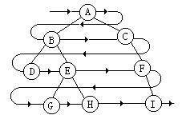
层序遍历
层序遍历(Levelorder Traversal)：是指从二叉树的第一层(根结点)开始，自上至下逐层遍历，在同一层中，则按从左到右的顺序对结点逐个访问。
层次序列：A、B、C、D、E、F、G、H、I。

Slide 46
层序遍历
在进行层序遍历时，需要设置一个队列结构，并按下述步骤层序遍历二叉树：
(1)初始化队列，并将根结点入队。
(2)当队列非空时，取出队头结点p，转步骤3；如果队列为空，则结束遍历。
(3)访问结点p；如果该结点有左孩子，则将其左孩子入队列；如果该结点有右孩子，则将其右孩子入队列。
(4)重复步骤(2)、(3)，直到队列为空。

Slide 47
层序遍历
template <class ElemType>
void BinaryTree<ElemType>::LevelOrder(void (*Visit)(const ElemType &)) const {
LinkQueue<BinTreeNode<ElemType> *> q;
BinTreeNode<ElemType> *p ;
if (root!= NULL) q.EnQueue(root);
while (!q.IsEmpty()) {
q.DelQueue(p); (*Visit)(p->data);
if (p->leftChild != NULL) q.EnQueue(p->leftChild);
if (p->rightChild != NULL) q.EnQueue(p->rightChild);
}
}

Slide 48
遍历二叉树
在遍历二叉树时，无论采用前面所讲的哪一种方式进行遍历，其基本操作都是访问结点。所以，对具有n个结点的二叉树，遍历操作的时间复杂度均为O(n)。
在前序、中序和后序遍历的过程中，递归时栈所需要的空间最多等于树的深度h乘以每个栈元素所需空间，在最坏的情况下，二叉树的深度等于结点数目，所以空间复杂度为O(n)。在层序遍历时，所设置队列的大小显然小于二叉树中结点的个数，所以空间复杂度也为O(n)。
利用二叉树的遍历可以实现许多关于二叉树的运算，例如计算二叉树的结点数目、计算二叉树的高度、二叉树的复制等。

Slide 49
求以r为根的二叉树的结点个数
template <class ElemType>
int BinaryTree<ElemType>::NodeCount(
const BinTreeNode<ElemType> *r) const {
if (r ==NULL)
return 0;
else
return NodeCount(r->leftChild)
+ NodeCount(r->rightChild) + 1;
}

Slide 50
求以r为根的二叉树的高
template <class ElemType>
int BinaryTree<ElemType>::Height(
const BinTreeNode<ElemType> *r) const {
if(r == NULL) // 空二叉树高为0
return 0;
else {
int lHeight, rHeight;
lHeight = Height(r->leftChild); // 左子树的高
rHeight = Height(r->rightChild); // 右子树的高
return (lHeight > rHeight ? lHeight : rHeight) + 1;
}
}

Slide 51
根据前序序列和中序序列构造二叉树
已知二叉树的前序序列和中序序列构造二叉树
前序序列：ABCDEFGHI
中序序列：DCBAGFHEI

Slide 52
根据前序序列和中序序列构造二叉树
template <class ElemType>
void CreateBinaryTree(BinTreeNode<ElemType> *&r, ElemType pre[],
ElemType in[], int preLeft, int preRight, int inLeft, int inRight){
if (inLeft > inRight) r = NULL;
else { // 二叉树有结点,非空二叉树
r = new BinTreeNode<ElemType>(pre[preLeft]);// 生成根结点
int mid = inLeft;
while (in[mid] != pre[preLeft]) mid++;
CreateBinaryTree(r->leftChild, pre, in,preLeft+1, preLeft + mid - inLeft, inLeft, mid - 1);
CreateBinaryTree(r->rightChild, pre, in, preLeft + mid - inLeft + 1, preRight, mid + 1,
inRight);
}
}

Slide 53
显示以r为根的二叉树
template <class ElemType>
void DisplayBTWithTreeShape(BinTreeNode<ElemType> *r, int level)
{
if(r != NULL) { // 空树不显式，只显式非空树
DisplayBTWithTreeShape<ElemType>(r->rightChild, level + 1);
cout << endl;
for(int i = 0; i < level - 1; i++)
cout << “ ”;
cout << r->data; //显示结点
DisplayBTWithTreeShape<ElemType>(r->leftChild, level + 1);
}
}

Slide 54
树状形式显示二叉树
template <class ElemType>
void DisplayBTWithTreeShape(BinaryTree<ElemType> &bt)
{
DisplayBTWithTreeShape<ElemType>(bt.GetRoot(), 1);
cout << endl;
}

Slide 55
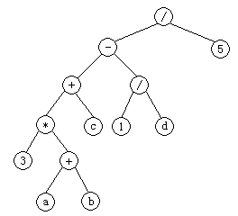
表达式的二叉树表示
表达式：(3*(a+b)+c-1/d)/5
前缀表达式：/ - + * 3 + a b c / 1 d 5
中缀表达式：3 * a + b + c - 1 / d / 5
后缀表达式：3 a b + * c + 1 d / - 5 /

Slide 56
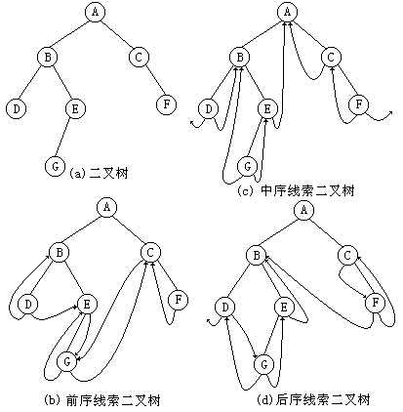
6.5 线索二叉树
中序序列：
DBGEACF
先序序列：
ABDEGCF
后序序列：
DGEBFCA

Slide 57
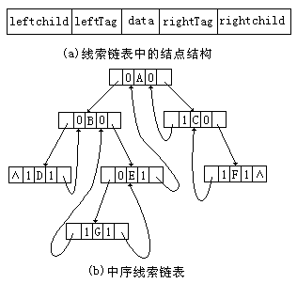
6.5 线索二叉树
在每个结点中增设两个标志位leftTag和rightTag，令：
当leftTag = 0 时,
leftChild为左孩子指针
当leftTag = 1 时,
leftChild为前驱线索
当rightTag = 0 时,
rightChild为右孩子指针
当rightTag = 1 时,
rightChild为后继指针

Slide 58
线索二叉树结点的类模板定义
template <class ElemType>
struct ThreadBinTreeNode {
ElemType data;
ThreadBinTreeNode<ElemType> *leftChild;
ThreadBinTreeNode<ElemType> *rightChild;
int leftTag, rightTag;
ThreadBinTreeNode();
ThreadBinTreeNode(const ElemType &d,
ThreadBinTreeNode<ElemType> *lChild=NULL,
ThreadBinTreeNode<ElemType> *rChild=NULL,
int leftTag=0, int rightTag=0);
};

Slide 59
中序线索二叉树的类模板定义
template <class ElemType> class InThreadBinTree {
protected:
ThreadBinTreeNode<ElemType> *root;
void InThreadHelp(ThreadBinTreeNode<ElemType> *p,
ThreadBinTreeNode<ElemType> *&pre);
ThreadBinTreeNode<ElemType> *TransformHelp (
BinTreeNode<ElemType> *r);
ThreadBinTreeNode<ElemType> *CopyTreeHelp(
ThreadBinTreeNode<ElemType> *t);
void DestroyHelp(ThreadBinTreeNode<ElemType> * &r);
public:
InThreadBinTree(const BinaryTree<ElemType> &bt);
virtual ~InThreadBinTree();
ThreadBinTreeNode<ElemType> *GetRoot() const;

Slide 60
中序线索二叉树的类模板定义
void InThread();
ThreadBinTreeNode<ElemType> *GetFirst() const;
ThreadBinTreeNode<ElemType> *GetLast() const;
ThreadBinTreeNode<ElemType>
*GetNext(ThreadBinTreeNode<ElemType> *p) ;
void InsertRightChild(ThreadBinTreeNode<ElemType> *p,
const ElemType &e);
void DeleteLeftChild(ThreadBinTreeNode<ElemType> *p);
void InOrder(void (*Visit)(const ElemType &)) const;
InThreadBinTree(const InThreadBinTree<ElemType> &t);
InThreadBinTree<ElemType> &operator=(
const InThreadBinTree<ElemType>& t);
};

Slide 61
中序线索化以p为根的二叉树
template <class ElemType> void InThreadBinTree<ElemType>::
InThreadHelp(ThreadBinTreeNode<ElemType> *p,
ThreadBinTreeNode<ElemType> *&pre) {
if (p != NULL) { InThreadHelp(p->leftChild, pre);
if (p->leftChild == NULL) {
p->leftChild=pre; p->leftTag=1;
}
else p->leftTag=0;
if (pre != NULL && pre->rightChild == NULL) {
pre->rightChild=p; pre->rightTag=1; }
else if (pre != NULL) pre->rightTag=0;
pre=p; InThreadHelp(p->rightChild, pre);
}
}

Slide 62
建立中序线索二叉树
template <class ElemType>
void InThreadBinTree<ElemType>::InThread(){
ThreadBinTreeNode<ElemType> *pre=NULL;
InThreadHelp(root, pre);
pre->rightTag=1;
}

Slide 63
寻找中序序列中第一个结点
template <class ElemType>
ThreadBinTreeNode<ElemType> *InThreadBinTree<ElemType>::GetFirst() const {
if (root == NULL)
return NULL;
else {
ThreadBinTreeNode<ElemType> *p=root;
while (p->leftTag == 0)
p=p->leftChild;
return p;
}
}

Slide 64
寻找指定结点p的后继
template <class ElemType>ThreadBinTreeNode<ElemType>
*InThreadBinTree<ElemType>::GetNext(ThreadBinTreeNode<ElemType> *p) const {
if (p->rightTag == 1)
p=p->rightChild;
else {
p=p->rightChild;
while (p->leftTag == 0)
p = p->leftChild;
}
return p;
}

Slide 65
中序线索二叉树的中序遍历
template <class ElemType>
void InThreadBinTree<ElemType>::InOrder(void (*Visit)(const ElemType &)) const {
ThreadBinTreeNode<ElemType> *p;
for (p=GetFirst(); p != NULL; p=GetNext(p)) {
(*Visit)(p->data);
if (p->leftTag == 1) cout << "其左指针为线索指针，指向";
else cout << "其左指针为孩子指针，指向";
if (p->leftChild != NULL) cout << p->leftChild->data ;
else cout << "NULL" ;
if (p->rightTag == 1) cout << "；其右指针为线索指针，指向";
else cout << "；其右指针为孩子指针，指向";
if (p->rightChild != NULL) cout << p->rightChild->data << endl;
else cout << "NULL" << endl;
}
}

Slide 66
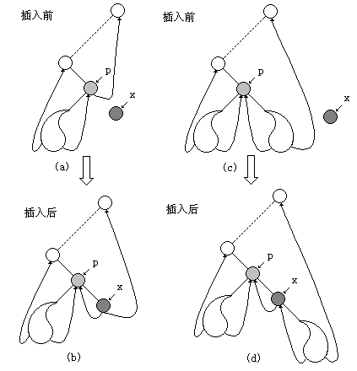
在中序线索二叉树上插入右孩子结点

Slide 67
在中序线索二叉树上插入右孩子结点
template <class ElemType> void InThreadBinTree<ElemType>::
InsertRightChild(ThreadBinTreeNode<ElemType> *p, const ElemType &e) {
ThreadBinTreeNode<ElemType> *x, *q;
if (p == NULL) return;
else {x= new ThreadBinTreeNode<ElemType>(e, p,
p->rightChild,1, p->rightTag); // 生成元素值为e结点x
if (p->rightTag == 0) { q=p->rightChild;
while (q->leftTag == 0) q=q->leftChild;
q->leftChild=x;
}
p->rightChild=x; p->rightTag=0;
return;
}
}

Slide 68
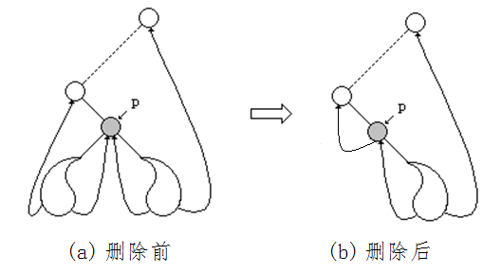
在中序线索二叉树上删除左子树

Slide 69
在中序线索二叉树上删除左子树
template <class ElemType>void InThreadBinTree<ElemType>::
DeleteLeftChild(ThreadBinTreeNode<ElemType> *p) {
ThreadBinTreeNode<ElemType> *x, *q;
if (p == NULL || p->leftTag != 0) return;
else {
q=p->leftChild;
while (q->leftTag == 0) q=q->leftChild;
q=q->leftChild;
DestroyHelp(p->leftChild);
p->leftChild=q;
p->leftTag=1;
return;
}
}

Slide 70
6.6 二叉树的应用
1、堆
2、哈夫曼树与哈夫曼编码

Slide 71
堆
1．堆的定义
设有n个数据元素的关键字为（k₀、k₁、…、k_{n-1}），如果它们满足以下的关系：k_{i}<= k_{2i+1}且k_{i}<= k_{2i+2}（或k_{i}>= k_{2i+1}且k_{i}>= k_{2i+2}）（i=0、1、…、⎣(n-2)/2⎦）则称之为堆(Heap)。
如果将此数据元素序列用一维数组存储，并将此数组对应一棵完全二叉树，则堆的含义可以理解为：在完全二叉树中任何非终端结点的关键字均不大于（或不小于）其左、右孩子结点的关键字。

Slide 72
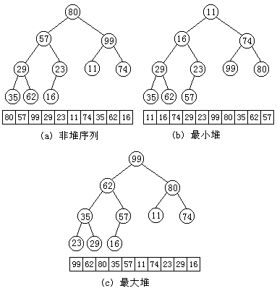
堆

Slide 73
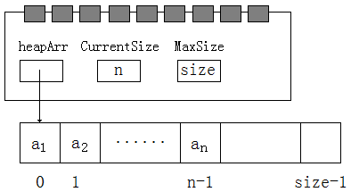
最小堆的类模板定义
template<class ElemType> class MinHeap{
private:
ElemType *heapArr;
int CurrentSize;
int MaxSize;
void FilterDown(int Start);
void FilterUp(int End);

Slide 74
最小堆的类模板定义
public :
MinHeap(int maxSize);
MinHeap(ElemType a[], int maxsize, int n);
~MinHeap(){delete []heapArr;}
Status Insert(const ElemType &e);
Status DeleteTop(ElemType & e);
Status GetTop(ElemType & e)const;
bool IsEmpty()const{return CurrentSize == 0;}
bool IsFull()const{return CurrentSize == MaxSize;}
int SizeOfHeap()const{return CurrentSize;}
void SetEmpty(){CurrentSize=0;}
void Traverse(void (*Visit)(const ElemType &)) const;
};

Slide 75
构造空堆
template<class ElemType>MinHeap<ElemType>::
MinHeap(int maxSize) {
if (maxSize <= 0) {
cerr << "堆的大小不能小于1" << endl;
exit(1);
}
MaxSize= maxSize;
heapArr=new ElemType[MaxSize];
CurrentSize=0;
}

Slide 76
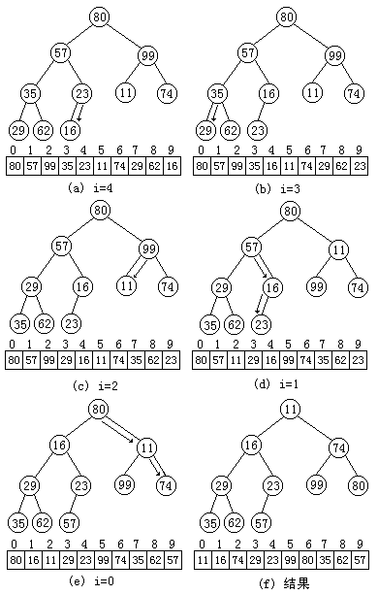
向下调整算法

Slide 77
向下调整算法
template<class ElemType>
void MinHeap<ElemType>::FilterDown(const int Start) {
int i=Start, j;
ElemType temp=heapArr[i];
j=2 * i + 1;
while (j <= CurrentSize - 1) {
if (j < CurrentSize - 1 && heapArr[j] > heapArr[j+1]) j++;
if (temp <= heapArr[j]) break;
else {
heapArr[i]=heapArr[j]; i=j; j=2*j+1;
}
}
heapArr[i]=temp;
}

Slide 78
根据数组元素构造堆

Slide 79
根据数组元素构造堆
template<class ElemType>
MinHeap<ElemType>::MinHeap(ElemType a[], int maxSize, int n){
if (n <= 0) {
cerr << "堆的大小不能小于1" << endl; exit(1);
}
MaxSize=maxSize;
heapArr=new ElemType [MaxSize];
for (int i=0; i < n; i++) heapArr[i]=a[i];
CurrentSize=n; int i=(CurrentSize - 2) / 2;
while (i >= 0) {
FilterDown(i); i--;
Traverse(Write<ElemType>); cout << endl;
}
}

Slide 80
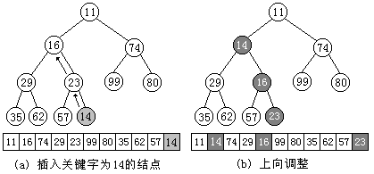
在堆中插入元素

Slide 81
在堆中插入元素
template<class ElemType>
Status MinHeap<ElemType>::Insert(const ElemType &e)
{
if (IsFull())
return OVER_FLOW;
heapArr[CurrentSize]=e;
FilterUp(CurrentSize);
CurrentSize++;
return SUCCESS;
}

Slide 82
向上调整算法
template<class ElemType>
void MinHeap<ElemType>::FilterUp(int End) {
int j=End, i;
ElemType temp=heapArr[j];
i=(j - 1) / 2;
while (j > 0) {
if (heapArr[i] <= temp) break;
else {
heapArr[j]=heapArr[i];
j=i; i=(j - 1) / 2;
}
heapArr[j]=temp;
}
}

Slide 83
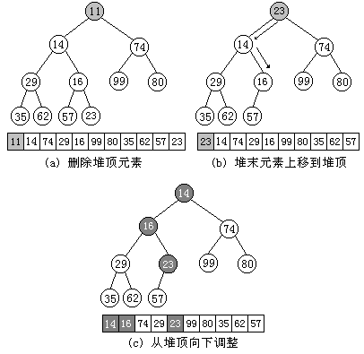
在堆中删除元素

Slide 84
在堆中删除元素
template<class ElemType>
Status MinHeap<ElemType>::DeleteTop(ElemType &e)
{
if (IsEmpty())
return UNDER_FLOW;
e=heapArr[0];
heapArr[0]=heapArr[CurrentSize-1];
CurrentSize--;
FilterDown(0);
return SUCCESS;
}

Slide 85
哈夫曼树
1．哈夫曼树的基本概念
在一棵二叉树中由根结点到某个结点所经过的分支序列叫做由根结点到这个结点的路径，由根结点到某个结点所经过的分支数称为由根结点到该结点的路径长度。由根结点到所有叶结点的路径长度之和称为该二叉树的路径长度。
如果二叉树中每一个叶结点都带有某一确定值，就可以将二叉树的路径长度的概念加以推广。设一棵具有n个带权值叶结点的二叉树，那么从根结点到各个叶结点的路径长度与对应叶结点权值的乘积之和叫做二叉树的带权路径长度，记作：
其中W_{k}为第k个叶结点的权值，L_{k}为第K个叶结点的路径长度。

Slide 86
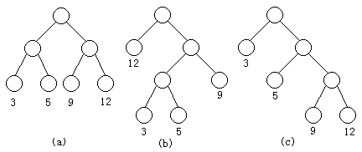
哈夫曼树
例如，给定4个叶子结点，其权值分别为（3、5、9、12）。它们的带权路径长度为分别为58、54和76。
由此可见，对于一组确定权值的叶结点，所构造出的不同形态二叉树的带权路径长度并不相同。在此把其中具有最小带权路径长度的二叉树称为最优二叉树，最优二叉树也称为哈夫曼树，

Slide 87
构造哈夫曼树的步骤
（1）由给定的n个权值{W₁、W₂、…、W_{n}}构造n棵只有一个根结点（亦为叶结点）的二叉树，从而得到一个森林F={ T₁、T₂、…、T_{n}}；
（2）在 F 中选取两棵根结点的权值最小的二叉树T_{i}、T_{j}，以T_{i}和T_{j}作为左、右子树构造一棵新的二叉树T_{k}。置新的二叉树T_{k}的根结点的权值为其左、右子树（T_{i}、T_{j}）上根结点的权值之和；
（3）在F中删去二叉树T_{i}、T_{j}；并把新的二叉树T_{k}加入 F；
（4）重复（2）和（3）步骤,直到 F 中仅剩下一棵树为止。

Slide 88
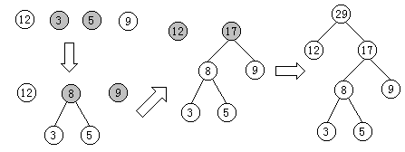
构造哈夫曼树的步骤

Slide 89
哈夫曼树在编码问题中的应用
在数据通信中，经常需要将传送的电文转换成由二进制数字0、1组成的串，一般称之为编码。例如，假设要传送的电文为AADDBCAAABDDCADAAADD，电文中只有A、B、C、D四种字符；若这四种字符的编码分别为：A(00)、B(01)、C(10)、D(11)，则电文的代码为：0000111101100000000111111000110000001111，电文代码的长度为40。在这种编码方案中，四种字符的编码长度均为2，这是一种等长编码。

Slide 90
哈夫曼树在编码问题中的应用
如果这四种字符的编码分别为：A(0)、B(1)、C(10)、D(01)，则用此编码方案对上述电文进行编码得到的电文代码为：00010111000010101100010000101，此电文代码的长度只有29。
前缀码要求任一字符的编码均非其他字符编码的前缀。

Slide 91
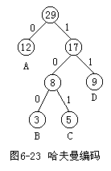
哈夫曼树在编码问题中的应用

Slide 92
哈夫曼树在编码问题中的应用
对于一段电文：
AADDBCAAABDDCADAAADDCDDBAACCA。其字符集合为：{A、B、C、D}，各个字符出现的频率(次数)是 W＝{12、3、5、9}。若给每个字符以等长编码：A(00)、B(10)、C(01)、D(11)。则电文代码的长度为：(12+3+5+9)*2=58。
因各字符出现的频率为{12/29、3/29、5/29、9/29}，化成整数为{12、3、5、9}，以它们为各叶结点上的权值，建立哈夫曼树，如图6-23所示，得哈夫曼编码为：A(0)、B(100)、C(101)、D(11)。它的总代码长度：12*1+(3+5)*2+9*3=54。

Slide 93
哈夫曼树的结点类模板的定义
template <class WeightType>
struct HuffmanTreeNode
{
WeightType weight;
int parent, leftChild, rightChild;
HuffmanTreeNode();
HuffmanTreeNode(WeightType w,
int p=-1, int lChild=-1, int rChild=-1);
};

Slide 94
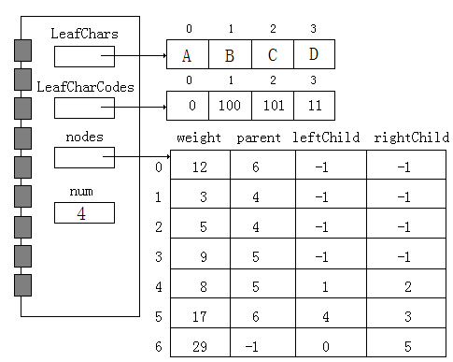
哈夫曼树的类模板的定义
template <class CharType, class WeightType>
class HuffmanTree {
protected:
HuffmanTreeNode<WeightType> *nodes;
CharType *LeafChars;
String *LeafCharCodes;
int num;

Slide 95
哈夫曼树的类模板的定义
void Select(int n, int &r1, int &r2);
void CreatHuffmanTree(CharType ch[], WeightType w[], int n);
public:
HuffmanTree(CharType ch[], WeightType w[], int n);
virtual ~HuffmanTree();
String Encode(CharType ch);
LinkList<CharType> Decode(String strCode);
HuffmanTree(
const HuffmanTree<CharType, WeightType> &t);
HuffmanTree<CharType, WeightType> &operator=(
const HuffmanTree<CharType, WeightType>& t);
};

Slide 96
选择权值最小的两个结点r1、r2
template <class CharType, class WeightType>
void HuffmanTree<CharType, WeightType>::
Select(int n, int &r1, int &r2) {
r1 = r2 = -1;
for (int i=0; i < n; i++)
if (nodes[i].parent == -1)
if (r1 == -1) r1=i;
else if (nodes[i].weight < nodes[r1].weight) {
r2=r1; r1=i;
}
else if (r2 == -1 || nodes[i].weight < nodes[r2].weight)
r2=i;
}

Slide 97
构造哈夫曼树
template <class CharType, class WeightType>void HuffmanTree<CharType, WeightType>::
CreatHuffmanTree(CharType ch[], WeightType w[], int n) {
num=n;
int m=2 * n - 1;
nodes=new HuffmanTreeNode<WeightType>[m];
LeafChars=new CharType[n];
LeafCharCodes=new String[n];
int i, p, q;
for (i=0; i < n; i++) {
nodes[i].weight=w[i]; nodes[i].leftChild=-1;
nodes[i].rightChild=-1; nodes[i].parent=-1;
LeafChars[i]=ch[i];
}

Slide 98
构造哈夫曼树
for (i=n; i < m; i++) { int r1, r2; Select(i, r1, r2);
nodes[r1].parent=nodes[r2].parent=i; nodes[i].leftChild=r1;
nodes[i].rightChild=r2; nodes[i].parent=-1;
nodes[i].weight=nodes[r1].weight + nodes[r2].weight;
}

Slide 99
构造哈夫曼树
for (i=0; i < n; i++) { LinkList<char> charCode;
q=i; p=nodes[q].parent;
while (p != -1) {
if (nodes[p].leftChild == q) charCode.InsertElem(1, '0');
else charCode.InsertElem(1, '1');
q=p; p=nodes[q].parent;
}
LeafCharCodes[i]=charCode;
}
}

Slide 100
求一个字符的哈夫曼编码
template <class CharType, class WeightType>
String HuffmanTree<CharType, WeightType>::
Encode(CharType ch) {
for (int i=0; i < num; i++)
if (LeafChars[i] == ch)
return LeafCharCodes[i];
throw Error("非法字符, 无法编码!");
}

Slide 101
译码算法
template <class CharType, class WeightType>
LinkList<CharType> HuffmanTree<CharType, WeightType>::Decode(String strCode) {
LinkList<CharType> charList;
int p=2 * num - 2;
for (int i=0; i < strCode.Length(); i++) {
if (strCode[i] == '0') p=nodes[p].leftChild;
else p=nodes[p].rightChild;
if (nodes[p].leftChild == -1 && nodes[p].rightChild == -1) {
charList.InsertElem(charList.GetLength() + 1, LeafChars[p]);
p=2 * num - 2;
}
}
if (p != 2 * num - 2) throw Error("编码不对, 无法译码!");
return charList;
}

Slide 102
祝你成功！

